Slide 1
选修一《第一章 空间向量与立体几何》
1.1-1.2习题课

Slide 2
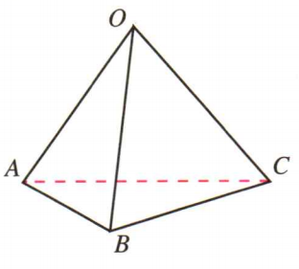
拓广探索
P15-8.已知四面体中三组相对棱的中点间的距离都相等，
求证：这个四面体的相对的棱两两垂直。
Notes:
以同起点的向量做平行四边形、平行六面体，则和向量为面对角线，体对角线

Slide 3
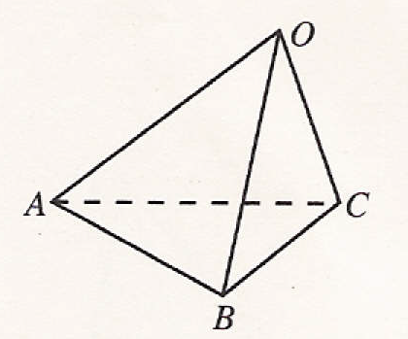
拓广探索---四面体
证明1：
过点O 作OH⊥面ABC于H，
连 AH、BH、CH，则
AH、BH、CH分别
是AO、BO、CO在平面ABC内的射影.
∵ OA⊥BC，OB⊥AC
∴ AH⊥BC，BH⊥AC
H
即 H为△ABC的垂心 .
∴ CH⊥AB
∴ OC⊥AB

Slide 4
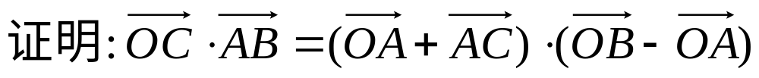

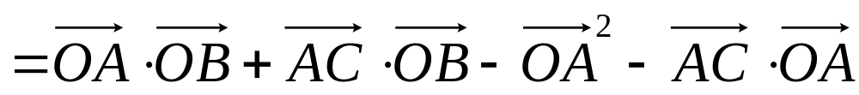
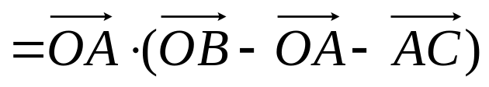
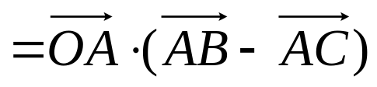
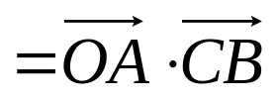

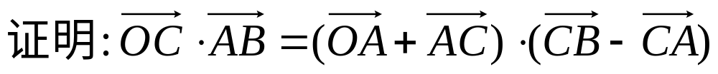
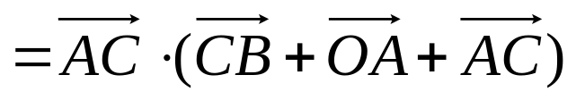
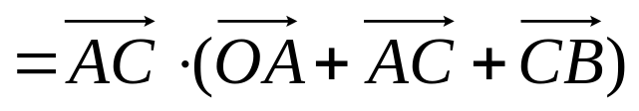
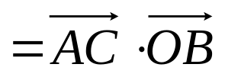
拓广探索
(证2)
(证3)
④证线线垂直：证明两向量的数量积为0
(目标向量用已知模和夹角的向量表示)
Notes:
法

Slide 5
拓广探索
P15-8.已知四面体中三组相对棱的中点间的距离都相等，
求证：这个四面体的相对的棱两两垂直。
①四面体中的3组对棱中有2组两两垂直，
则另一组对棱也互相垂直.
②四面体中3组对棱的中点间的距离相等，
则这3组对棱两两垂直.
Notes:
以同起点的向量做平行四边形、平行六面体，则和向量为面对角线，体对角线

Slide 6
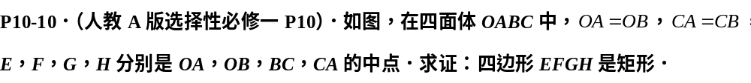
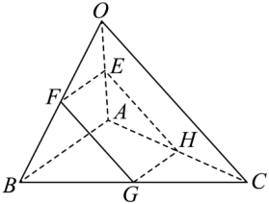
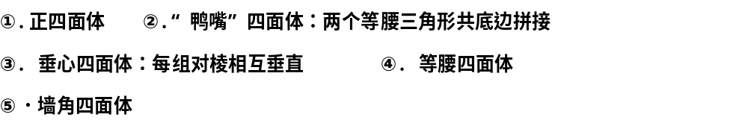
拓广探索

Slide 7
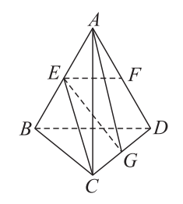
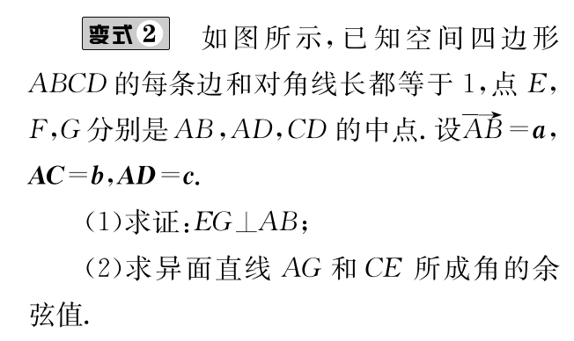




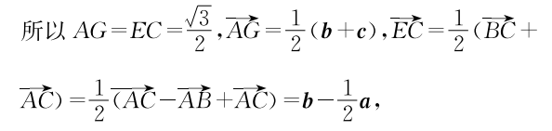
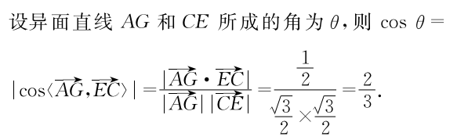
导学大书12页

Slide 8
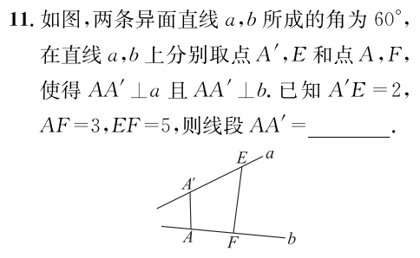







易错题
活页8页

Slide 9
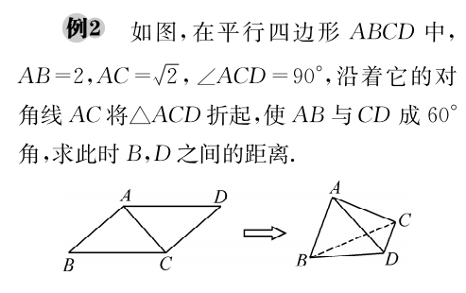
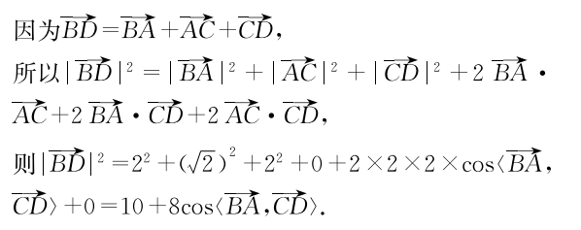




易错题
大书10页

Slide 10
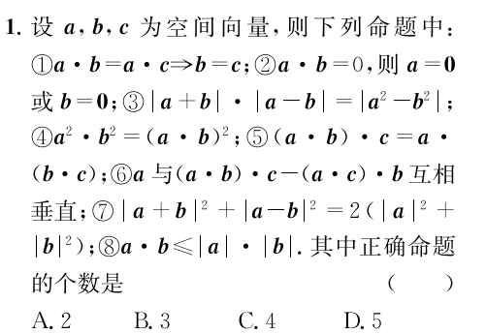
1.2空间向量的数量积

Slide 11
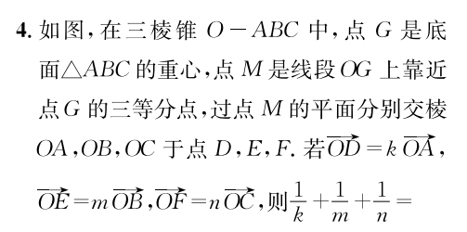

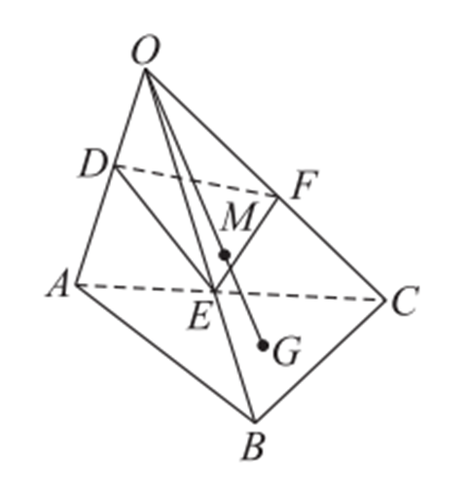

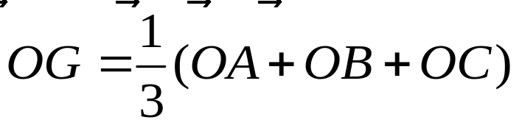
1.2空间向量的数量积

Slide 12
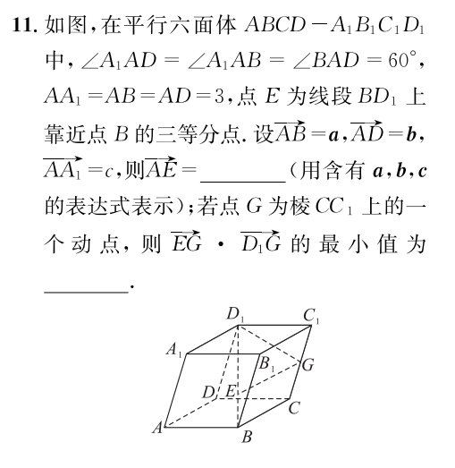
活页10

Slide 13



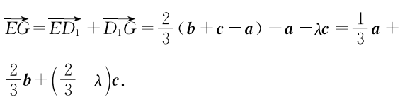




活页10

Slide 14
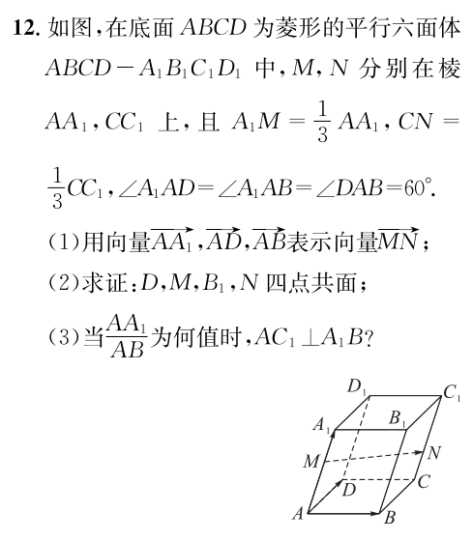
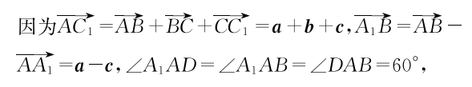


Slide 15
课后作业
1.改错
2.活页P14-16《1.3.2空间向量运算的坐标表示》
3.收集整理教材中有关平行六面体、四面体的例题和习题，看看有什么收获？（选做，对于平行六面体，你能用几何法证明吗？）
Notes:
以同起点的向量做平行四边形、平行六面体，则和向量为面对角线，体对角线

